Slide 1
스킨케어 추천 챗봇
주간 진행 상황
이번 주: 백엔드·프론트엔드 연결과 챗봇 베이스라인 구현
지난주 모델 선정 → 이번 주 동작하는 화면

Slide 2
지난주에서 이번 주로
02
지난주에는 추천의 ‘두뇌’를 골랐고,
이번 주에는 실제로 대화할 수 있는 형태로 연결했습니다.
지난주
이번 주
LLM·임베딩 모델 선정
챗봇 베이스라인 구현
KURE-v1과 BGE-M3를
고민 분류에 활용하기로 결정
백엔드 API와 프론트엔드 화면을
연결해 실제 흐름을 확인
핵심 변화: 모델 선정 단계에서 실제 사용 흐름을 검증하는 단계로 이동

Slide 3
이번 주 목표와 완료 범위
03
목표: 챗봇 기본 동작 흐름 구현 및 연동 확인
1
2
3
API 만들기
추천 함수 연결
채팅 화면 구현
POST /chat으로
문장을 전달
고민 분류와 제품 선별을
한 요청 안에서 실행
응답을 카드 형태로
사용자에게 표시
결과: 모델, 데이터, 화면이 분리된 코드가 하나의 챗봇 흐름으로 작동

Slide 4
백엔드 베이스라인
04
FastAPI로 챗봇 요청을 받고 추천 결과를 JSON으로 반환합니다.
사용자 문장
/chat API
추천 결과
→
→
‘볼이 빨갛고
피부가 건조해요’
요청 형식 검증 후
recommend() 호출
피부고민 3개와
추천제품 최대 5개 반환
이번 주 구현
• FastAPI 서버 생성 • CORS 설정 • 요청/응답 처리 • API 계약 테스트 작성

Slide 5
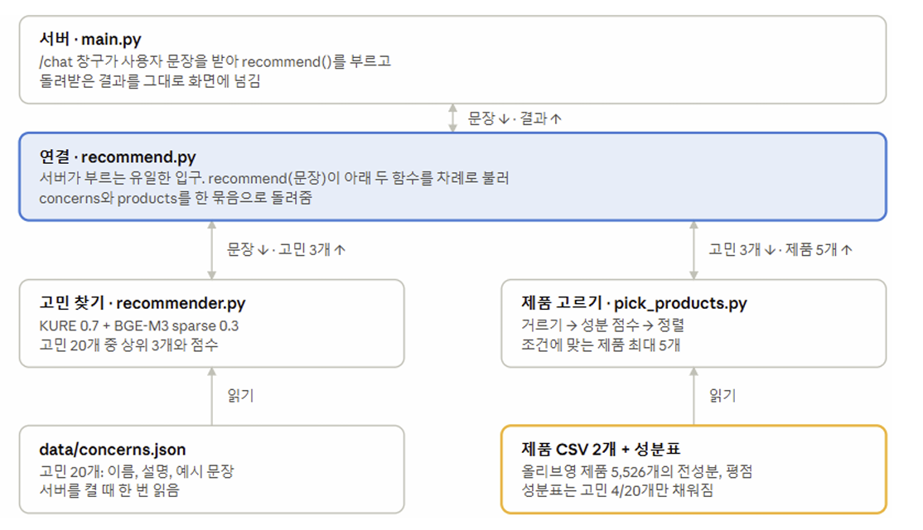
시스템 구조 및 데이터 흐름
05

Slide 6
제품 추천 규칙과 데이터
06
두 개의 제품 CSV를 통합해 성분과 후기 정보를 추천에 사용합니다.
5,526개
2개
20개
최대 5개
추천 대상 제품
제품 CSV 파일
피부 고민 카테고리
한 번에 제시하는 제품
제품을 고르는 순서
제품 종류
→
피할 성분
→
피부 타입
→
성분 매칭
조건을 통과한 제품을 성분 매칭 점수, 평점, 리뷰 수 순으로 정렬

Slide 7
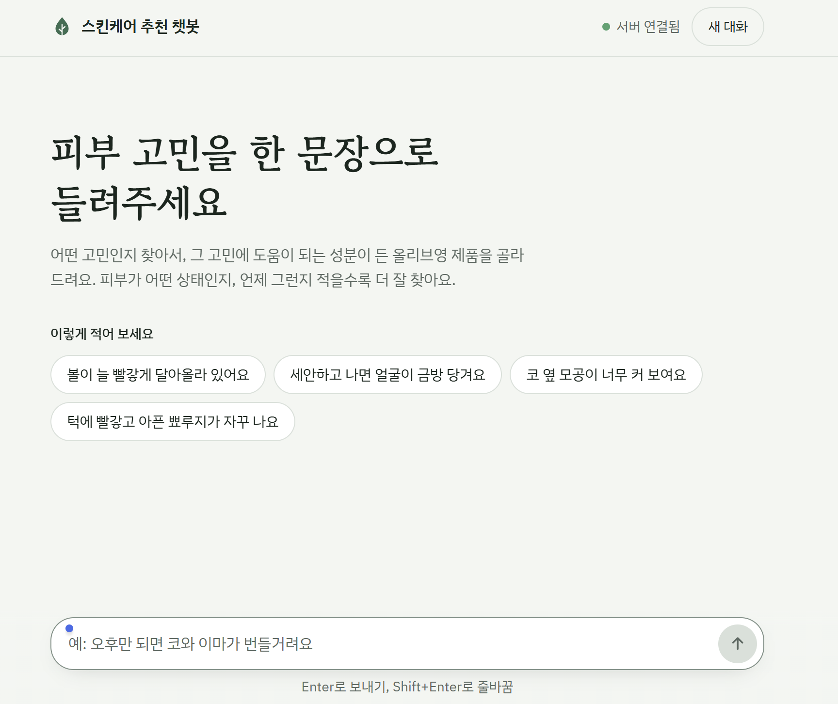
프론트엔드 베이스라인
07
브라우저에서 API를 호출하고 추천 결과를 대화 화면에 표시합니다.
이번 주 화면 기능
• 사용자 문장 입력
• 서버 연결 상태 안내
• 로딩 및 오류 메시지
• 고민 점수와 제품 카드 표시
• 👍 / 👎 피드백 저장

Slide 8
이번 주 결과와 보완할 점
08
챗봇의 최소 동작 구조를 완성했고, 이제 추천 범위와 품질을 넓히는 단계입니다.
이번 주 성과
향후 보완 과제
• FastAPI 기반 백엔드 API 구현
• 프론트엔드와 추천 로직 연동
• 피부 고민 분류 및 제품 추천 기본 흐름 구현
• DB 구축 및 데이터 구조화
• 사용자 조건 기반 개인화 필터링
• RAG·LLM 기반 추천 근거 설명

